Slide 1
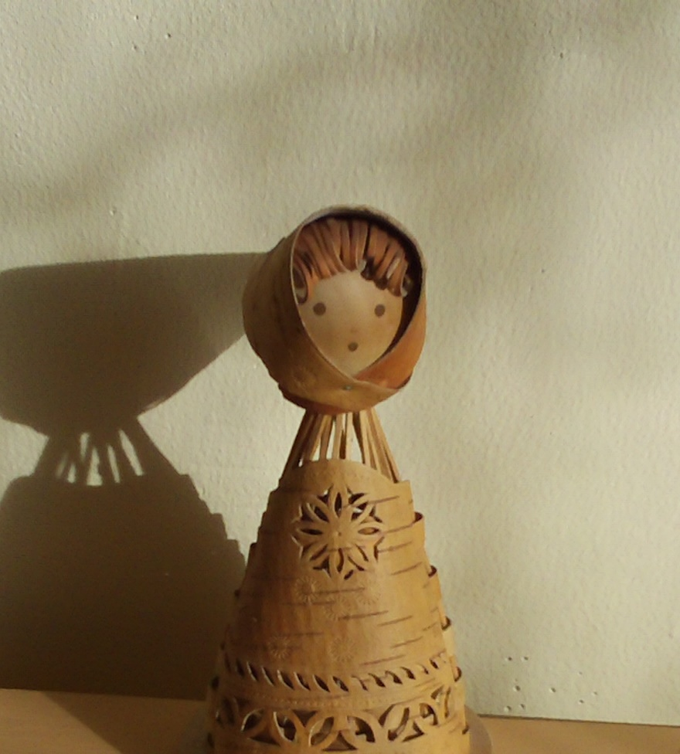
Мини-музей «Русская кукла»

Slide 2
Цели создания: 1. - Познакомить детей с историей России на примере народной игрушки; - воспитывать интерес к народным промыслам; - знакомить с русским народным фольклором посредством народной игрушки; - развивать воображение, художественный вкус, моторику рук (скручивание, пеленание, завязывание, заматывание, игры с мелкими игрушками). 2. - Привлечь внимание родителей к истории нашей страны с использованием народной игрушки; - организация совместной деятельности и досугов родителей с детьми; - повышение общего культурного уровня родителей.

Slide 3
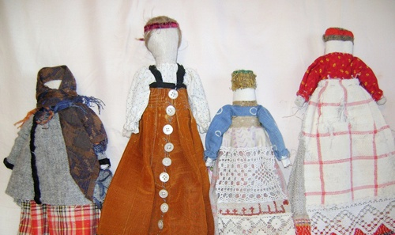
Это чудо: из нескольких тряпочек создавалась кукла, без рук, без ног, без обозначенного лица передавался ее характер. Кукла была многолика, она могла смеяться и плакать.

Slide 4
Экскурсия по мини-музею
Немного о куклах
Куклы изготовленные без помощи иглы
Обрядовые куклы на Руси

Slide 5
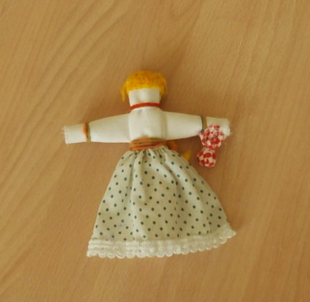
назад
Традиционной игрушкой в быту русской деревни даже в самых бедных крестьянских семьях с давних времен была тряпичная кукла. В иных домах их до ста штук накапливалось.

Slide 6
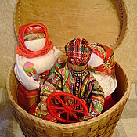
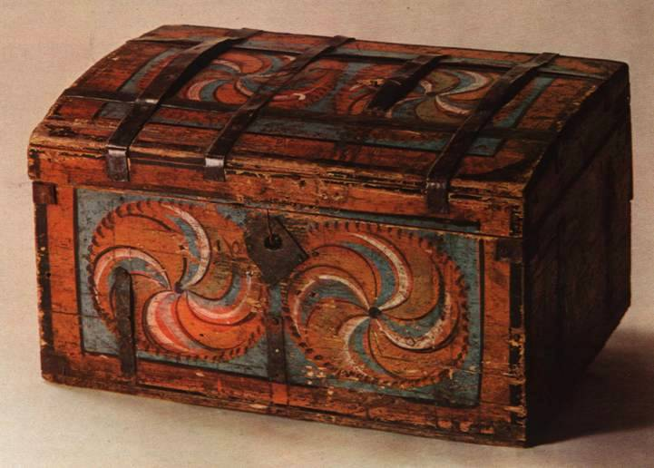
Игрушки никогда не оставляли на улице, не разбрасывали по избе, а берегли в корзинах, коробах, запирали в ларчики. Брали на жатву и на посиделки. Кукол разрешалось брать в гости, их клали в приданое.
Много разных кукол придумал русский народ, каждая имеет свой характер, свое назначение («профессию»).

Slide 7
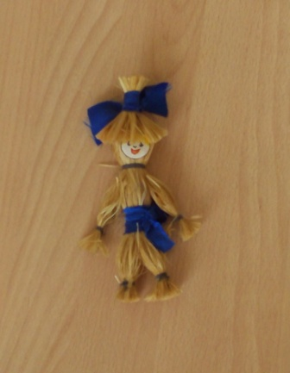
Обрядовые куклы на Руси
назад
Каждая девочка умела делать куклу-стригунок из соломы. Пучок соломы перекручивался и так получалась голова. Между двумя пучками просовывался меньший пучок - и получались руки. Оформляли куклу по-разному: и приделывали косу, и вязали платок, и из негодного тряпья даже изготовляли платья.

Slide 8
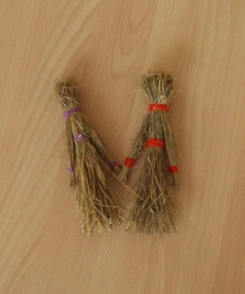
Соломенные куклы Стригушка и Ржанка - символы плодородия – изготавливали на Руси в конце лета, или осенью. Куклу Стригушку от слов «стричь», «подстригать по низу», делали из соломы, льна, сухой травы. Иногда ее украшали яркими нитками. В честь окончания жатвы делали обрядовую куклу Ржанку. При уборке хлеба крестьяне изготавливали из последнего снопа куклу, наряжали ее в кумачовый сарафан, надевали кокошник, на шею бусы, ожерелье. Хранили такую куклу до следующего урожая как символ силы и плодородия.

Slide 9
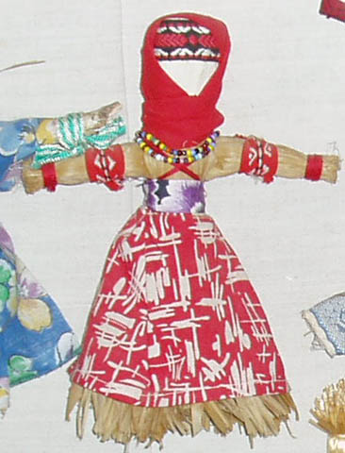
Конечно, обрядовые куклы нельзя считать детской игрушкой. Ведь традиционная тряпичная кукла безлика. Лицо, как правило, не обозначалось, оставалось белым. В деревнях объясняли это просто неумением красиво разрисовать лицо, да и красок таких не было. Но смысл намного глубже.
Кукла без лица считалась предметом неодушевленным, недоступным для вселения в него злых, недобрых сил, а значит, и безвредным для ребенка. Она должна была принести ему благополучие, здоровье, радость.

Slide 10
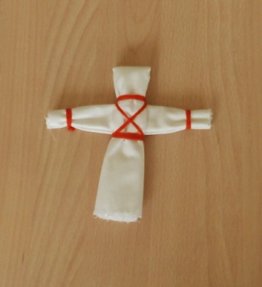
Кувадка. Первая кукла в жизни ребенка. Раньше был обычай: как только женщина чувствовала, что у нее будет ребенок, она начинала мастерить тряпичную куколку-закрутку: "Связывала поначалу тулово, потом приделывала ручки вместе с головушкой, а уж тогда наряжала простенько. Работала без иголки: не надо, чтобы руки прикасались к металлу. И вот, соорудит такую куколку мама и за две недели до родов укладывает ее в люльку, и они обе уже ждут, когда появится ребеночек. А куколка оберегает люльку от дурного глаза. Вырастет ребеночек, играет в свою куколку-оберег, в которой сохранилось тепло маминых рук.
Куклы изготовленные без помощи иглы
назад

Slide 11
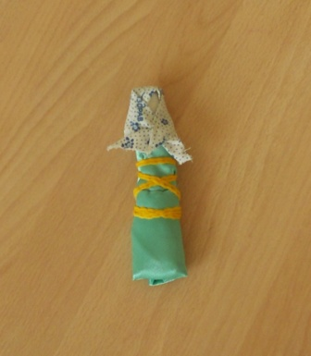
КУКЛЫ-ПЕЛЕНАШКИ
делались из всего, что имеется под рукой. Пеленали и полено, и деревянную ложку, и пучок соломы.

Slide 12
Сорока-ворона (водя пальчиком по ладошке) Сорока-ворона Деткам отдала. (загибают пальчики) Этому дала Этому дала Этому дала Этому дала А этому не дала: — Зачем дров не пилил — Зачем воду не носил!
Потешки.
Ладушки-ладушки, где были? У бабушки! А что ели? Кашку! А что пили? Бражку! Кашка масленька! Бражка сладенька! (Бабушка добренька!) Попили, поели, ш-у-у-у... Шуууу!!! (Домой) Полетели! На головку сели! ("Ладушки" запели) Сели посидели, Дальше (Домой) полетели!!!

Slide 13
Старый заяц сено косит, А лиса сгребает. Муха сено к возу носит, А комар кидает. Довезли до сеновала – С воза муха закричала: «На чердак я не пойду, Я оттуда упаду, Ноженьку сломаю, Буду я хромая».
Пошел котик на торжок, Купил котик пирожок. Пошел котик на улочку, Купил котик булочку. Самому ли съесть? Или Машеньке снесть? Я и сам укушу, Да и Машеньке снесу.

Slide 14
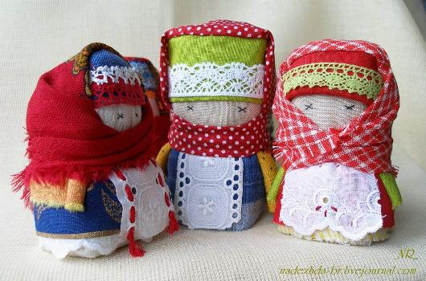
Вся прелесть таких кукол в том, что делаются они быстро, из самых доступных материалов и прямо во время игры. Образы и их количество могут быть придуманы прямо во время изготовления.
А если куклу выполнить аккуратно, она может служить и прекрасным сувениром.

